Slide 1
Ý nghĩa
Là vinh dự, trách nhiệm và niềm tự hào chính đáng của chúng ta.
Là sự khẳng định tính đúng đắn của đường lối, chính sách đối ngoại của Việt Nam.
Là sự ghi nhận và đánh giá cao của cộng đồng quốc tế đối với vai trò và đóng góp xứng đáng của Việt Nam vào công việc quốc tế và khu vực.
Cho thấy vị thế của Việt Nam đã chuyển từ “tham gia tích cực” sang “chủ động” đóng góp xây dựng, định hình “luật chơi” chung.

Slide 2

CHỦ ĐỀ 1:
THẾ GIỚI TRONG VÀ SAU CHIẾN TRANH LẠNH
BÀI 1: LIÊN HỢP QUỐC

Slide 3

NỘI DUNG BÀI HỌC
01
Một số vấn đề cơ bản về Liên hợp quốc
02
Vai trò của Liên hợp quốc

Slide 4

01
MỘT SỐ VẤN ĐỀ CƠ BẢN VỀ LIÊN HỢP QUỐC

Slide 5
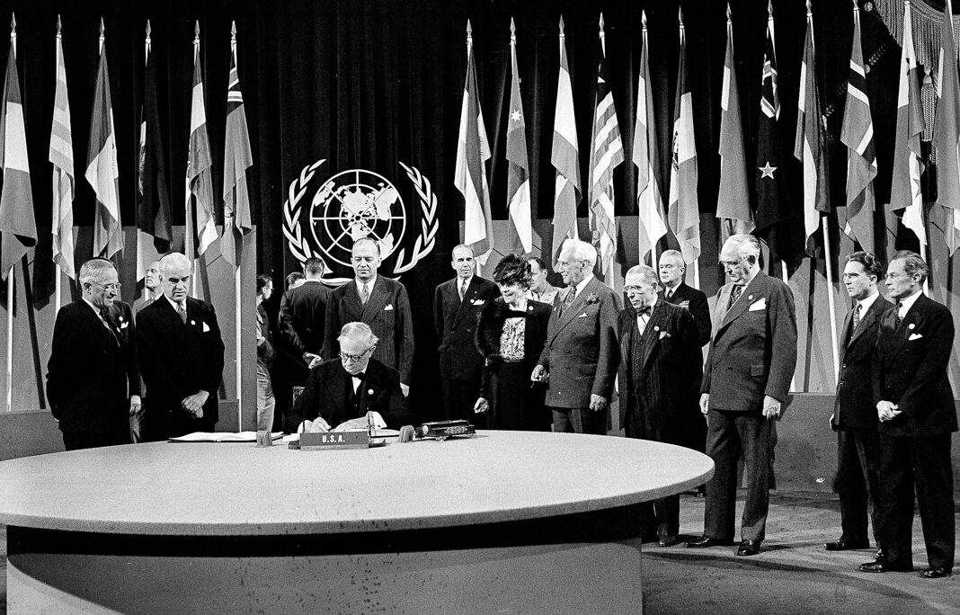
a. Bối cảnh lịch sử và quá trình hình thành

Slide 6

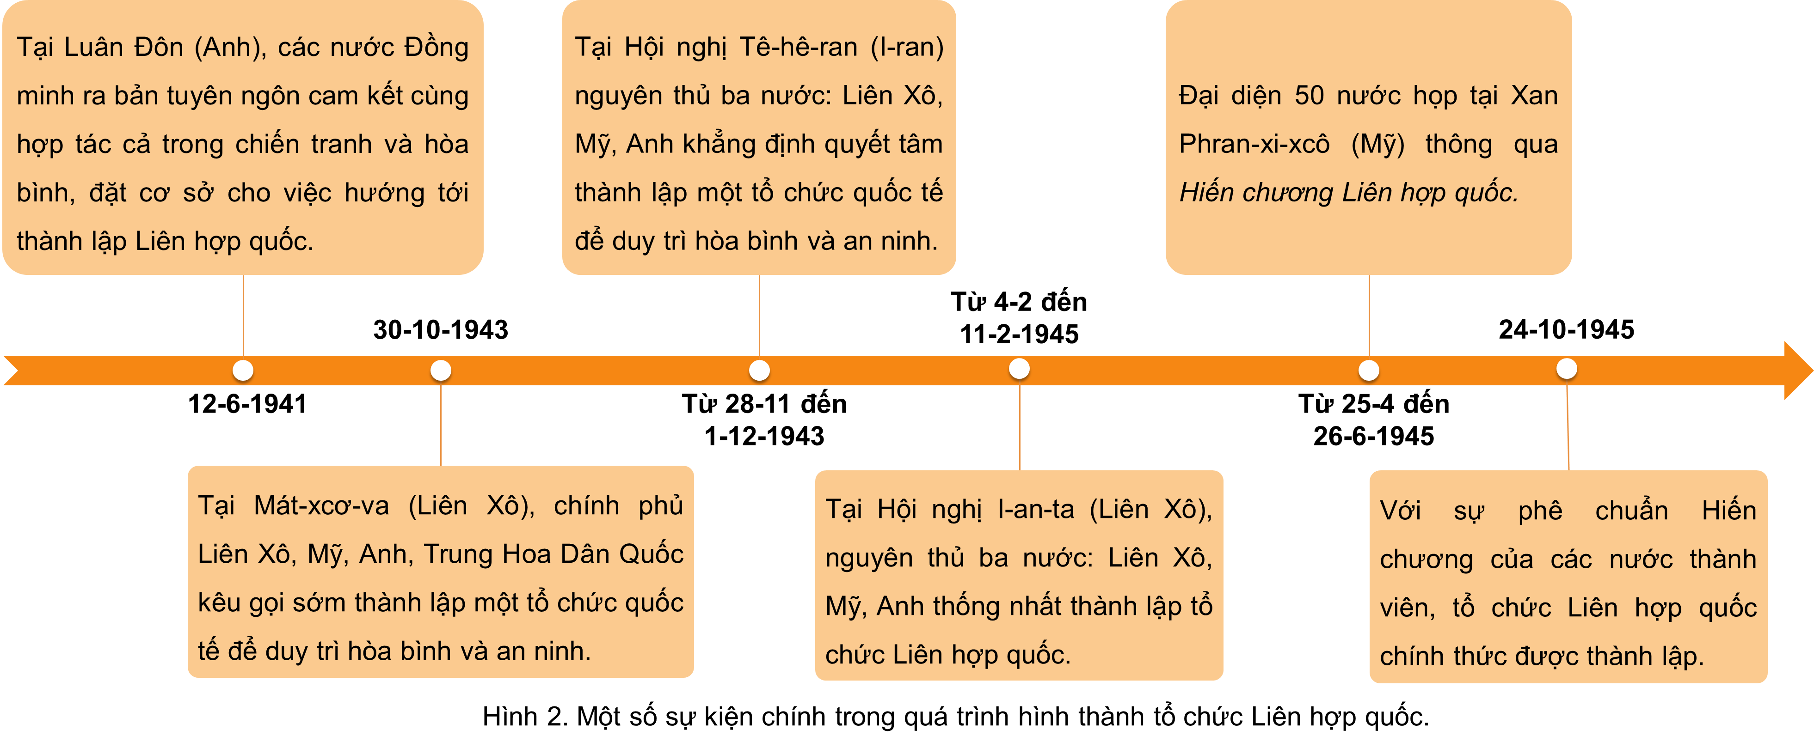
Khai thác Hình 2, mục Góc khám phá, thông tin mục 1a SGK tr.4, 5 và hoàn thành Phiếu học tập số 1: Nêu bối cảnh lịch sử và quá trình hình thành tổ chức Liên hợp quốc.
THẢO LUẬN NHÓM ĐÔI

Slide 7


Thảo luận cặp đôi
Khai thác Hình 2, mục Góc khám phá, thông tin mục 1a SGK tr.4, 5 và hoàn thành Phiếu học tập số 1: Nêu bối cảnh lịch sử và quá trình hình thành tổ chức Liên hợp quốc.

Slide 8
PHIẾU HỌC TẬP SỐ 1
Bối cảnh lịch sử:……………………………………………………………
Quá trình hình thành Liên hợp quốc
Ngày 12/6/1941:……………………………………………………………..
Ngày 30/10/1943:……………………………………………………………
Từ ngày 28/11 đến 1/12/1943:…………………………………………….
Từ ngày 4/2 đến 11/2/1945:………………………………………………..
Từ 25/4 đến 26/6/1945:……………………………..................................
Ngày 24/10/1945:……………………………………….............................

Slide 9
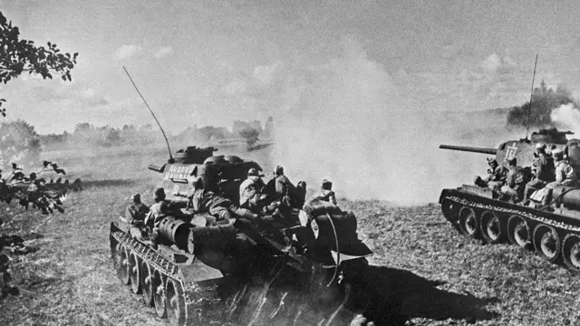
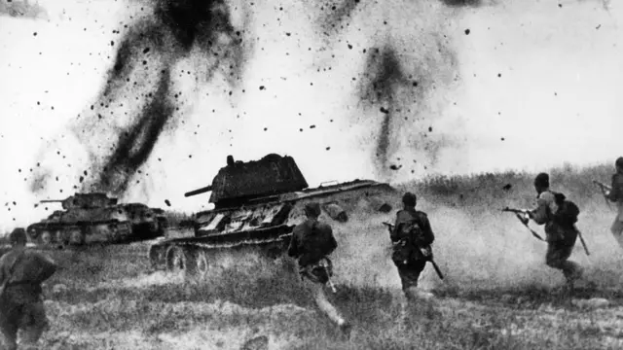
Bối cảnh lịch sử
Các nước đồng minh nhận thấy sự cần thiết
Hợp tác để tiêu diệt chủ nghĩa phát xít, kết thúc chiến tranh.
Phù hợp với khát vọng được sống trong hòa bình của nhân dân thế giới.
Xác lập một tổ chức quốc tế nhằm duy trì hòa bình và trật tự thế giới.

Slide 10
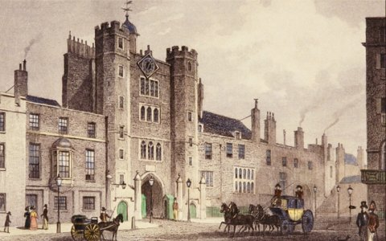
Quá trình hình thành:
Từ năm 1941 đến năm 1943:
12/6/1941
nay
Tại Luân Đôn (Anh):
Các nước Đồng minh cam kết hợp tác trong chiến tranh và hòa bình.
Hướng tới thành lập
Liên hợp quốc.
Bức tranh màu nước vẽ Cung điện Saint James ở London của Thomas H. Shepherd.

Slide 11
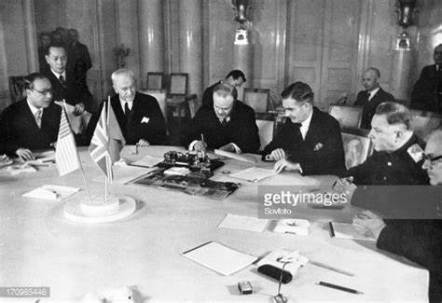




Quá trình hình thành:
Từ năm 1941 đến năm 1943:
12/6/1941
30/10/1943
nay
Tại Mát-xcơ-va (Liên Xô):
kêu gọi thành lập tổ chức
quốc tế duy trì hòa bình, an ninh.
Tuyên bố của Bốn quốc gia, Moscow, 30/10/1943

Slide 12
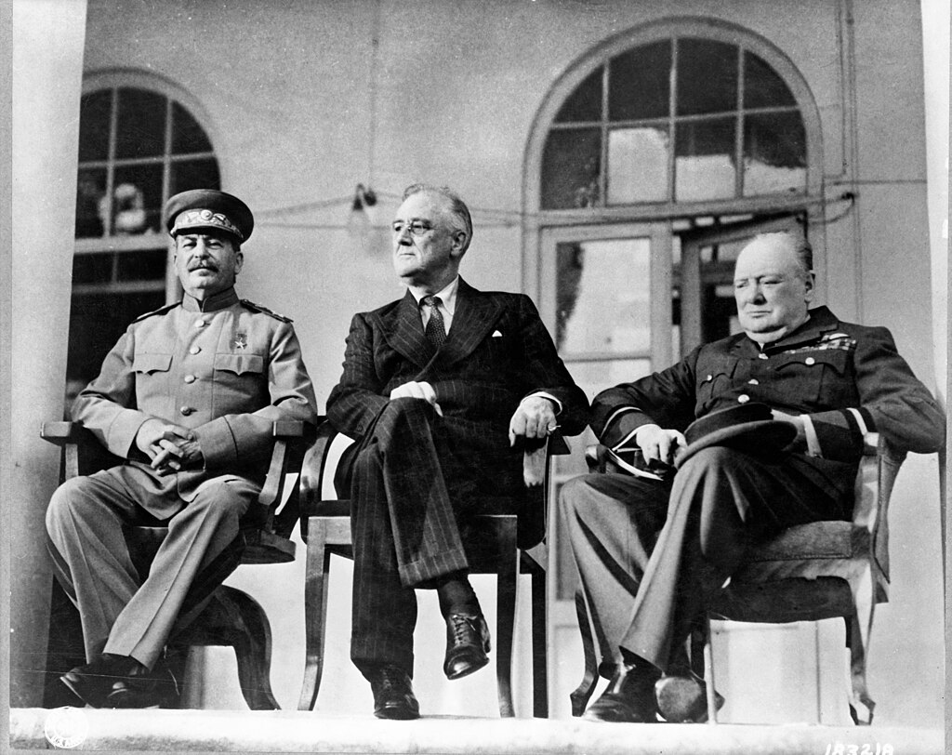
Quá trình hình thành:
Từ năm 1941 đến năm 1943:
12/6/1941
30/10/1943
28/11/1943
1/12/1943
nay
Tại Hội nghị Tê-hê-ran (I-ran): quyết tâm thành lập tổ chức quốc tế duy trì hòa bình, an ninh.
(Từ trái sang) Lãnh đạo Liên Xô Joseph Stalin, Tổng thống Hoa Kỳ Franklin D. Roosevelt và Thủ tướng Anh Winston Churchill tại Hội nghị Tehran, 12/1943.

Slide 13
Quá trình hình thành:
Từ năm 1945
2/1945
11/2/1945
25/4/1945
26/6/1945
24/10/1945
nay
Tại Hội nghị I-an-ta
(Liên Xô): thống nhất thành lập Liên hợp quốc.
Tại Hội nghị Xan Phran-xi-xcô (Mỹ): thông qua Hiến chương Liên hợp quốc.
Hiến chương
được phê chuẩn,
Liên hợp quốc
chính thức thành lập.

Slide 14

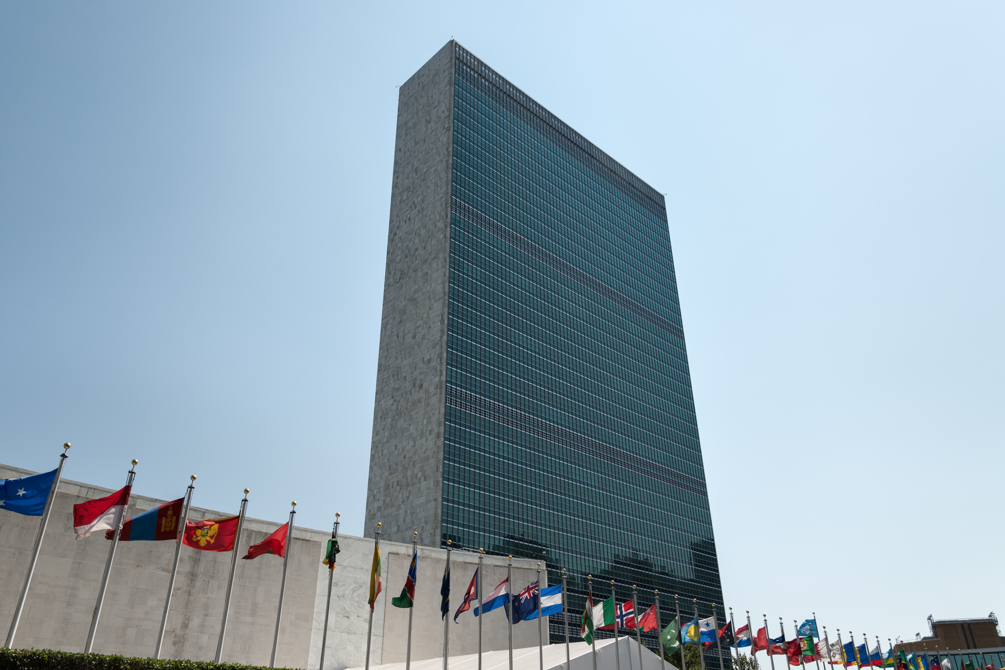

Trụ sở Liên hợp quốc ở Niu Oóc (Mỹ)
Cờ và logo của Liên hợp quốc

Slide 15
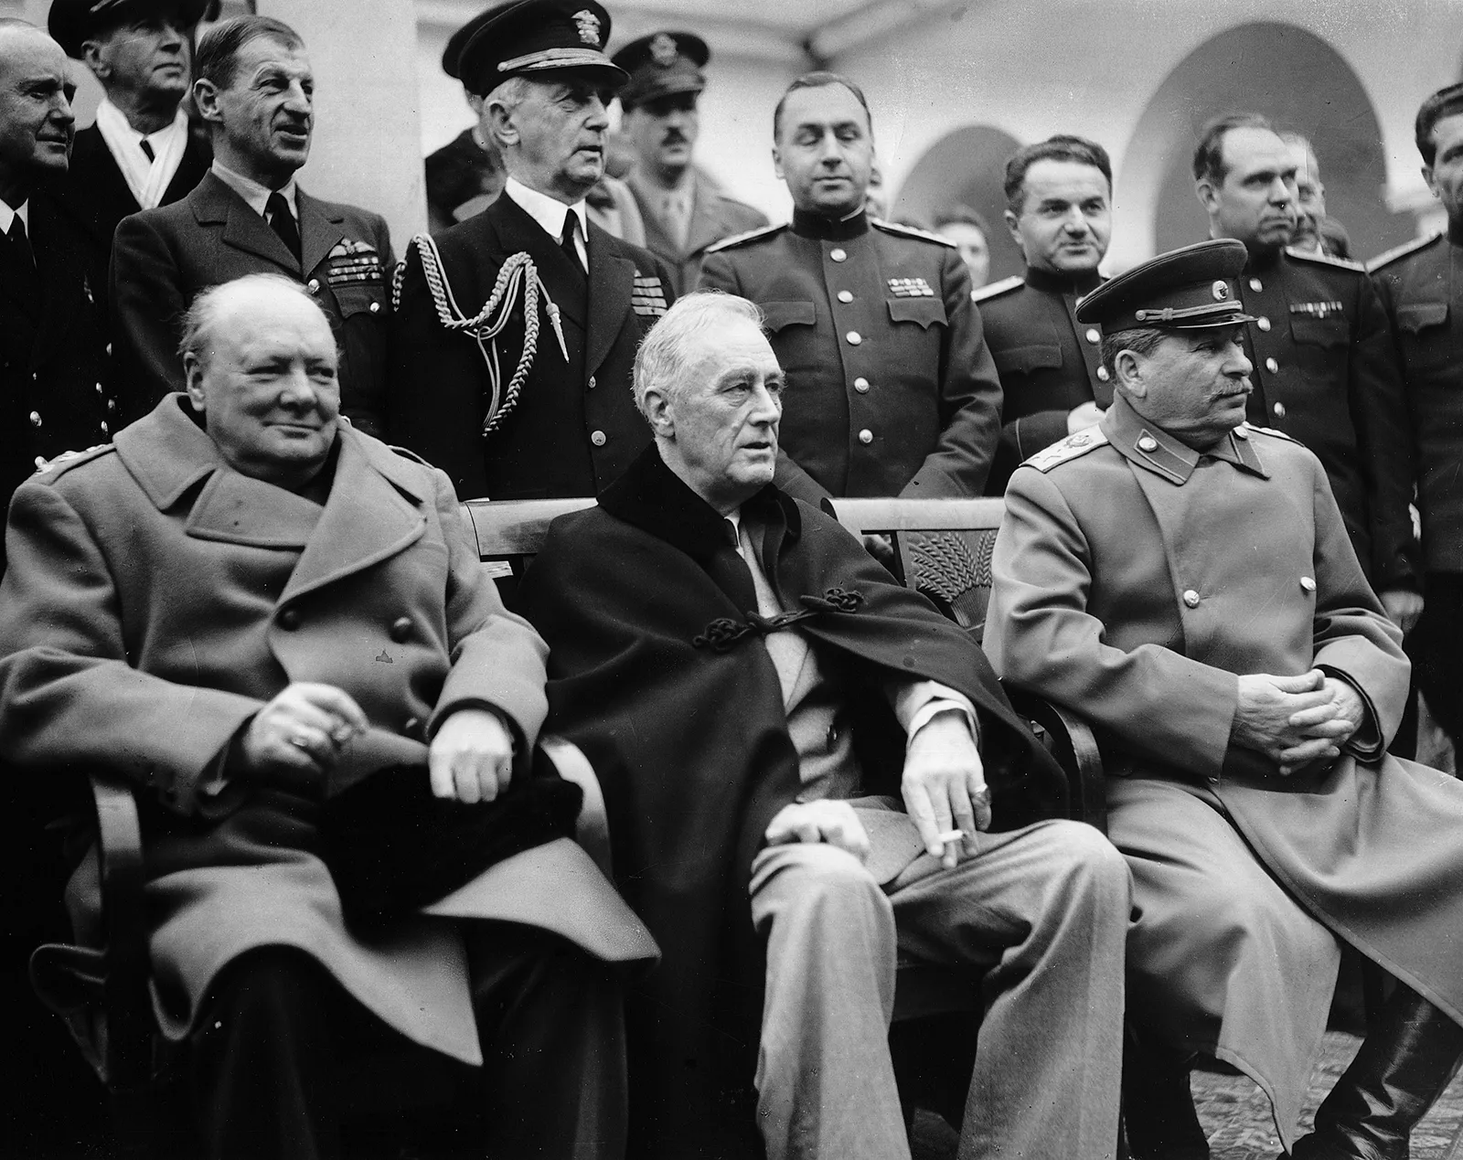
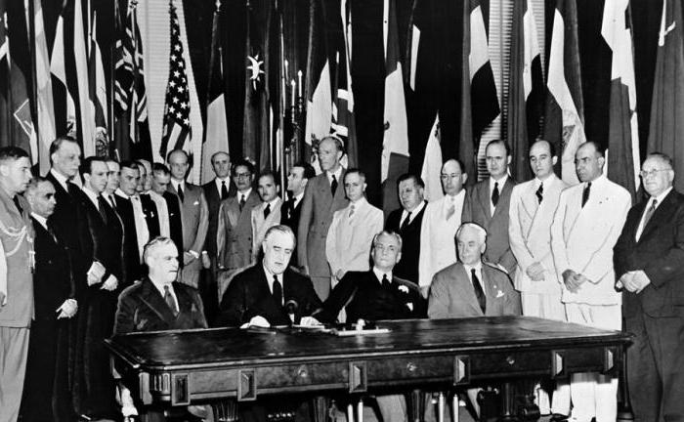
Hội nghị I-an-ta (Liên Xô)
Lãnh đạo các quốc gia cùng ký vào bản Hiến chương Liên hợp quốc năm 1945 tại San Francisco.

Slide 16
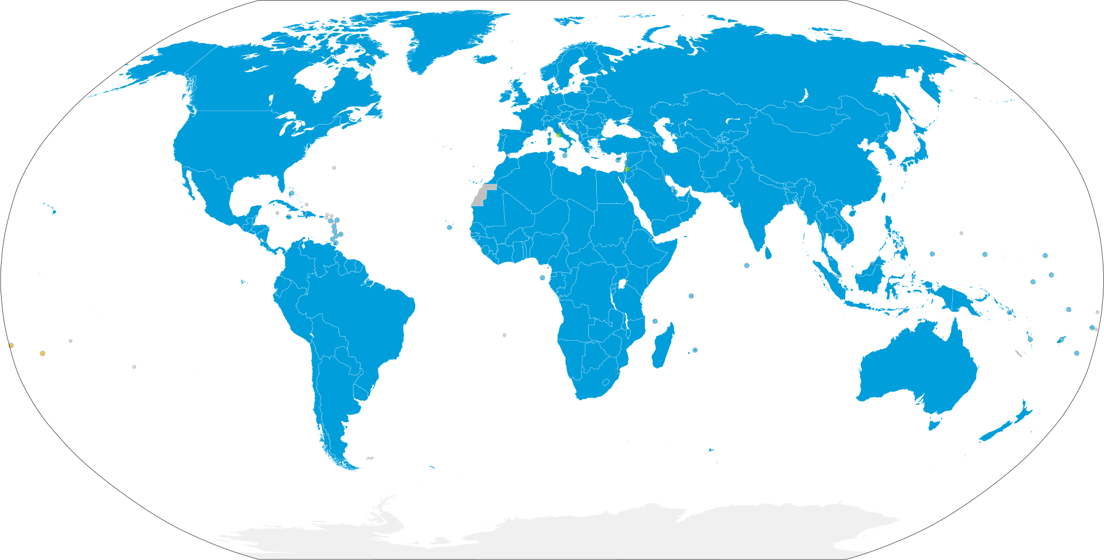
Bản đồ các quốc gia thành viên của Liên hợp quốc
17 vũng lãnh thổ không tự quản.
Nam Cực
193 quốc gia thành viên Liên hợp quốc
2 quốc gia quan sát viên của Liên hợp quốc (Tòa Thánh và Palestine)
2 quốc gia không đủ điều kiện tham gia (Quần đảo Cook, Niue)

Slide 17
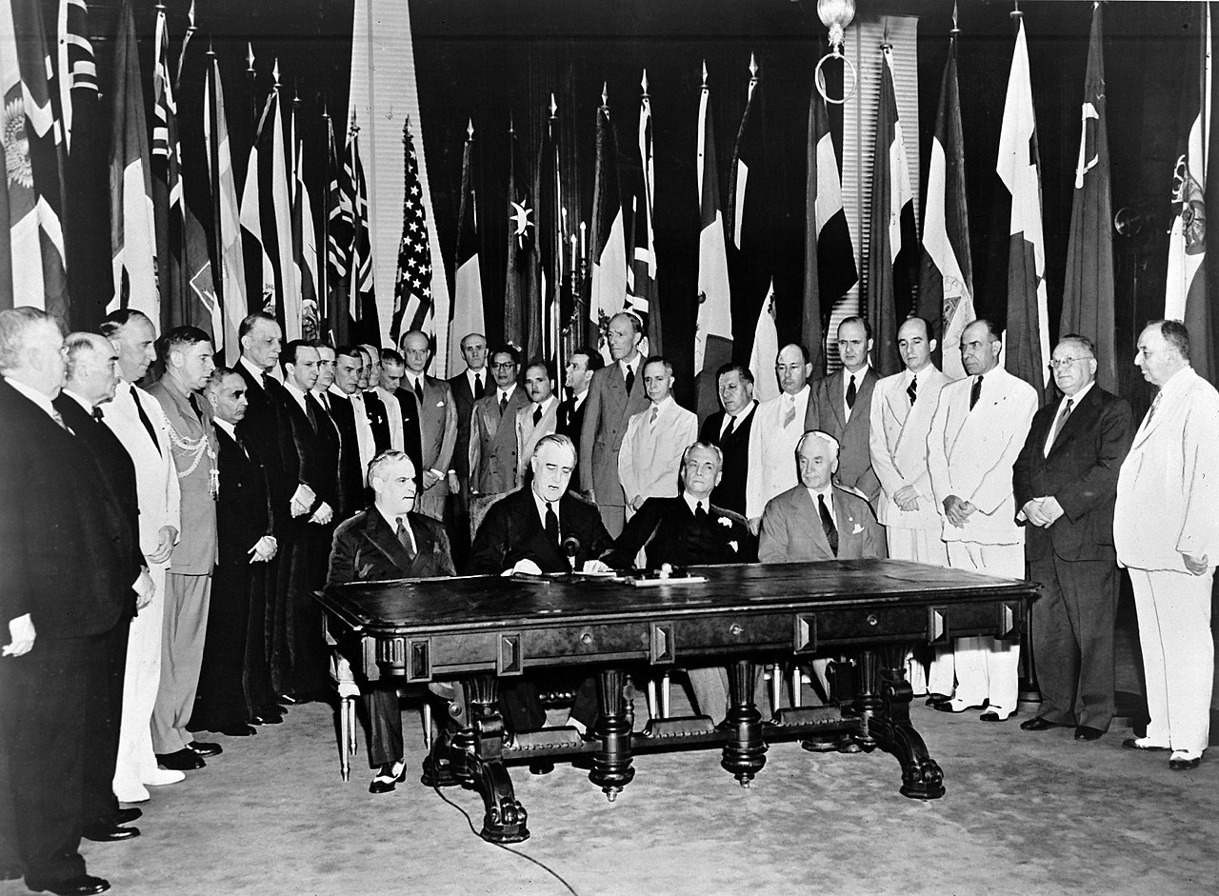
Góc mở rộng
Thời gian: 1/1 và 2/1/1942.
Địa điểm: Oa-sinh-tơn (Mỹ).
Hoạt động: đại diện các nước Mỹ, Anh, Liên Xô, Trung Quốc và 22 nước khác đã kí bản Tuyên bố Liên hợp quốc, cam kết cùng chống lại phát xít.
Kết quả: Tên gọi “Liên hợp quốc” được sử dụng chính thức.
Ngày 1/1/1942, đại biểu 26 nước đồng minh gặp nhau tại Washington ký Tuyên bố Liên Hợp Quốc

Slide 18
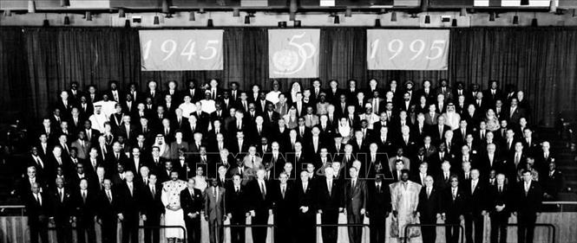
Tư liệu 1
Ngày 31/10/1947, Đại hội Liên hợp quốc quyết định lấy ngày 24/10 hằng năm là Ngày Liên hợp quốc.
Khóa họp của Đại hội đồng Liên hợp quốc nhân dịp Kỉ niệm 50 năm Ngày thành lập Liên hợp quốc (1995)

Slide 19
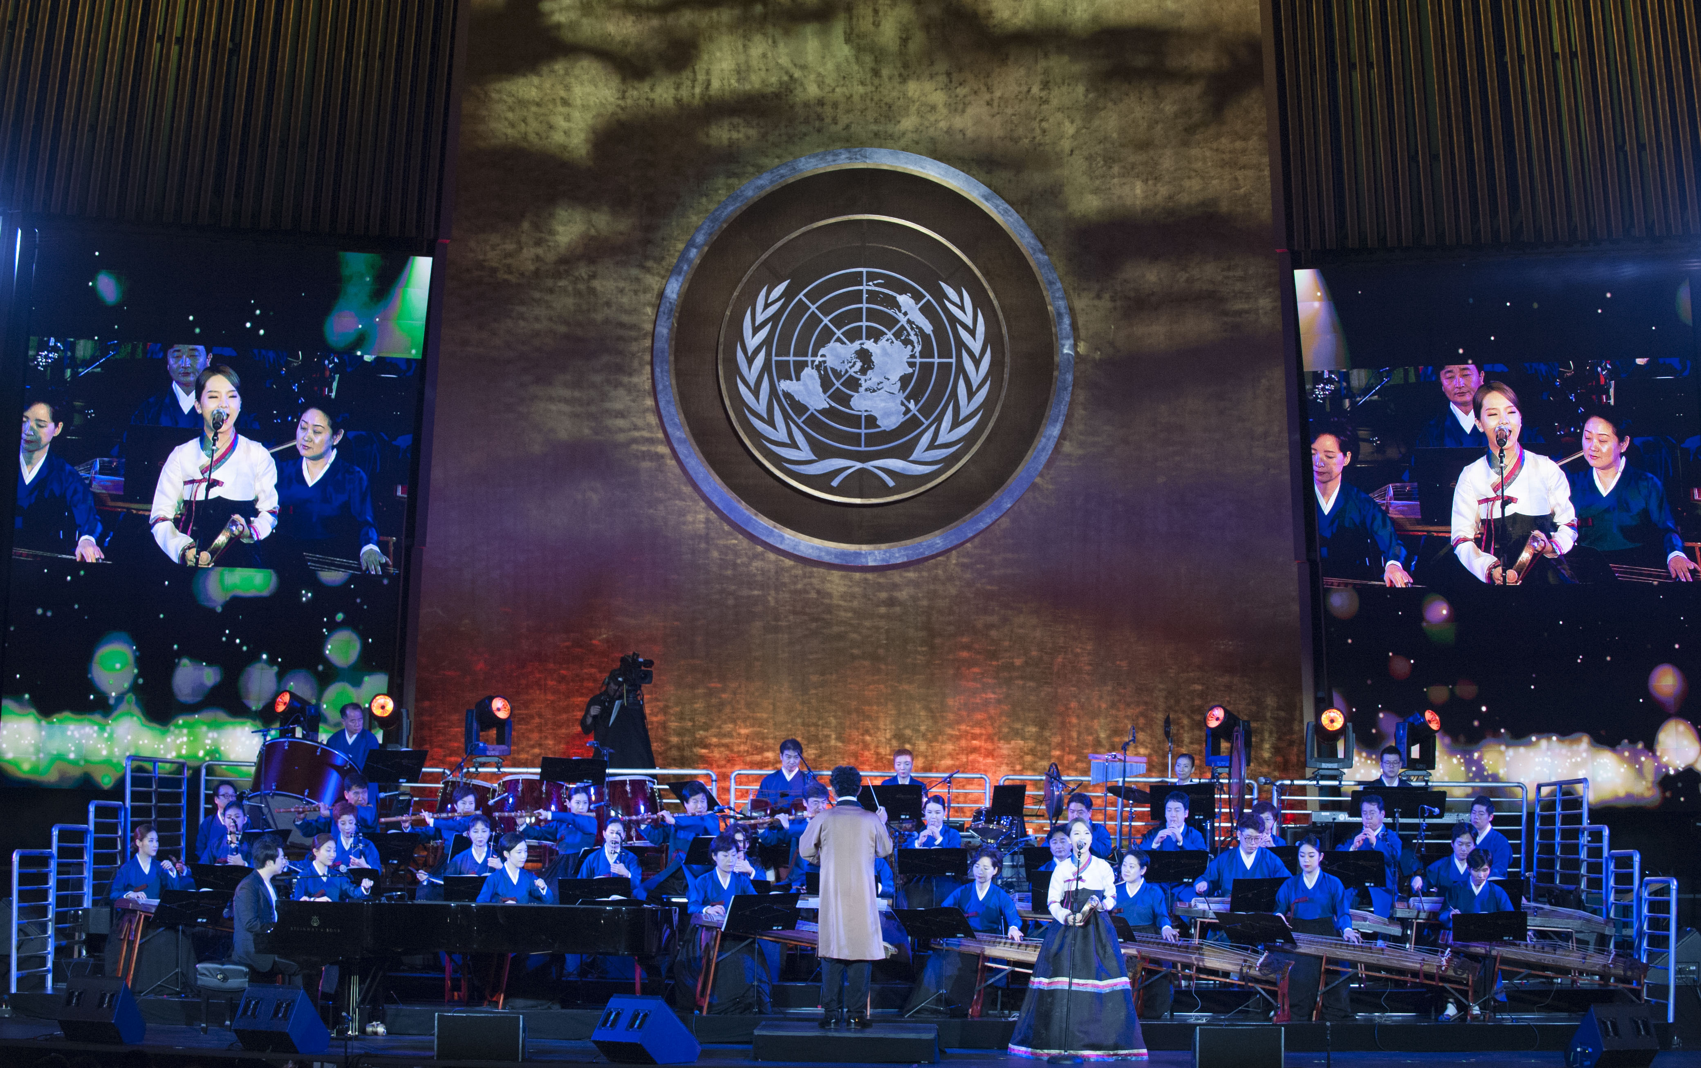
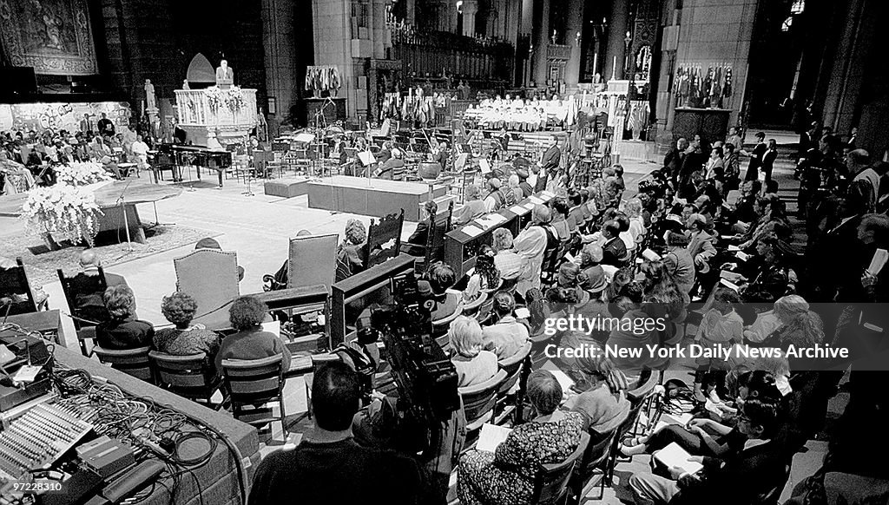
Kỷ niệm 70 năm thành lập Liên Hợp Quốc – Budapest, 2015
Kỷ niệm 50 năm thành lập Liên Hợp Quốc – New York, 1995

Slide 20
Tư liệu 2
Cờ được thông qua ngày 7/12/1946
một bản đồ thế giới, lấy điểm bắt đầu ở Bắc Cực kéo dài đến 60 độ vĩ nam và bao gồm năm vòng tròn đồng tâm, được bao quanh bởi hai nhánh ô-liu biểu tượng của hòa bình.
tượng trưng cho tinh thần hướng đến một thế giới yên bình.

Slide 21
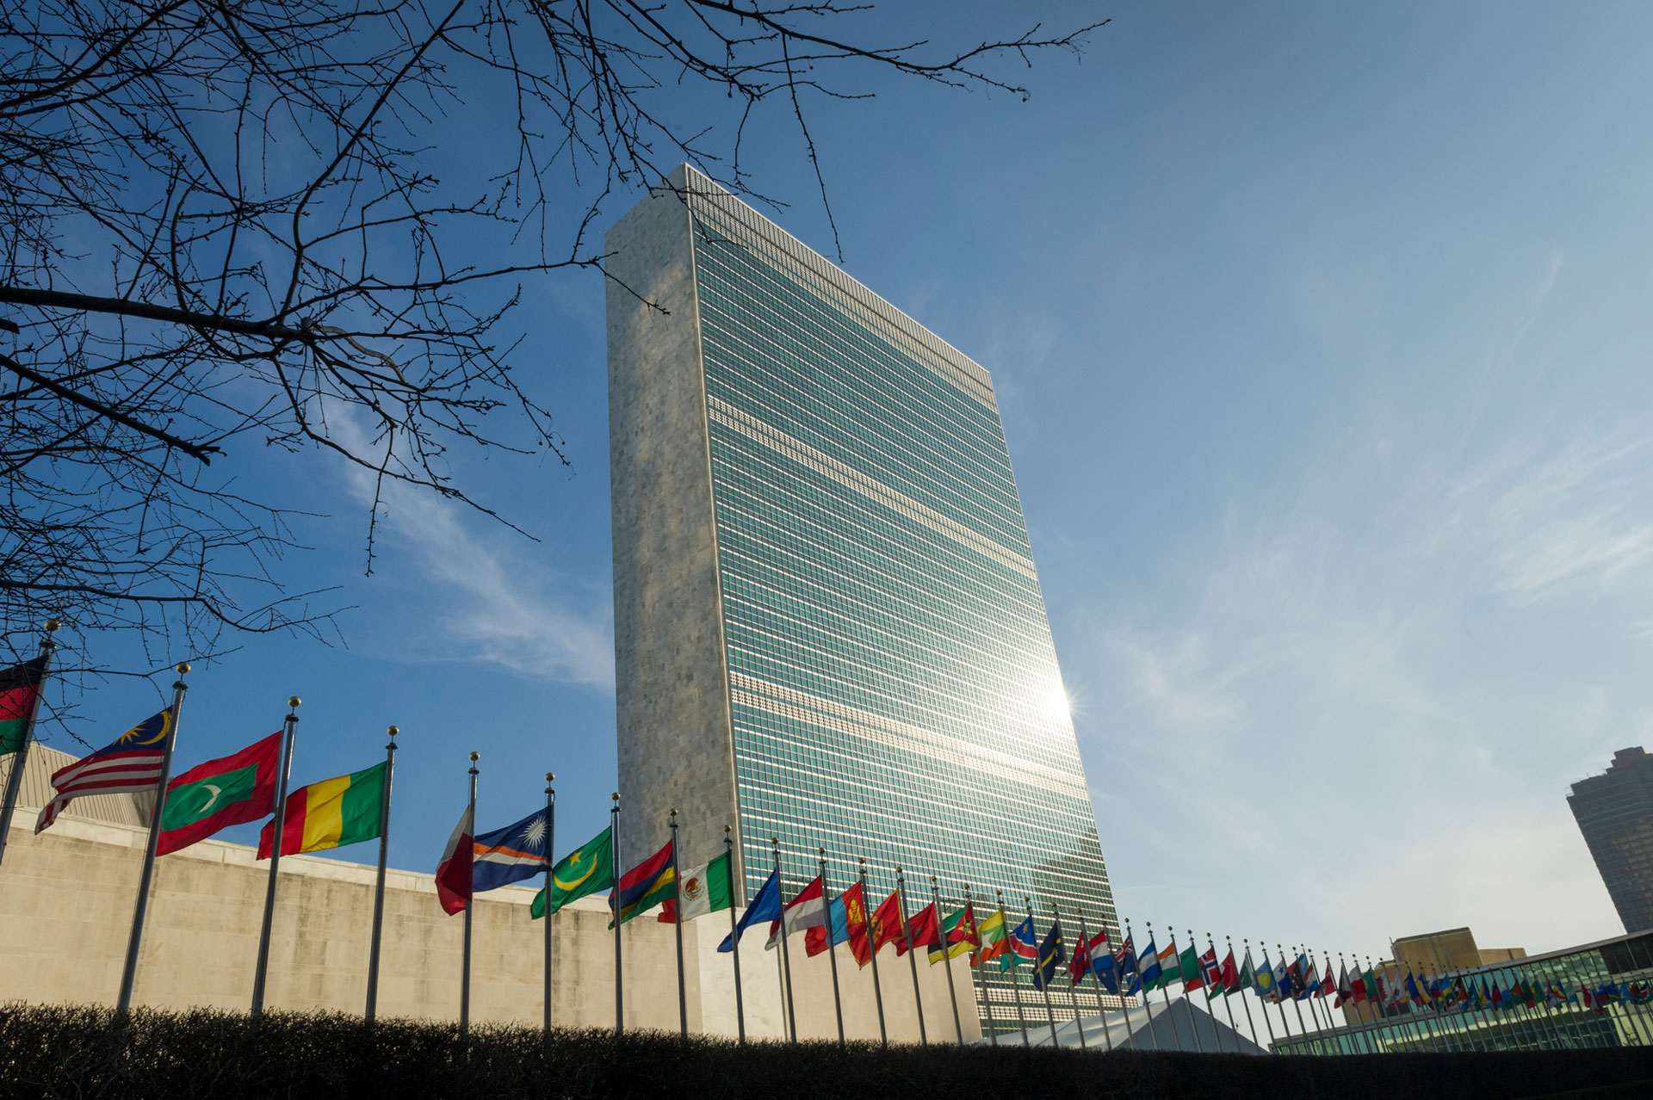
Kết luận
Ngay khi Chiến tranh thế giới thứ hai đang diễn ra ác liệt, các nước Đồng minh nhận thấy cần có một tổ chức mới thay cho Hội Quốc liên trong việc giữ gìn hòa bình và an ninh quốc tế, ngăn ngừa Chiến tranh. Vì vậy, việc thành lập Liên hợp quốc là rất cần thiết.
Quá trình hình thành Liên hợp quốc kéo dài từ năm 1941 đến 1945, trải qua nhiều sự kiện, gắn với vai trò quan trọng của Chính phủ Liên Xô, Mỹ, Anh.

Slide 22
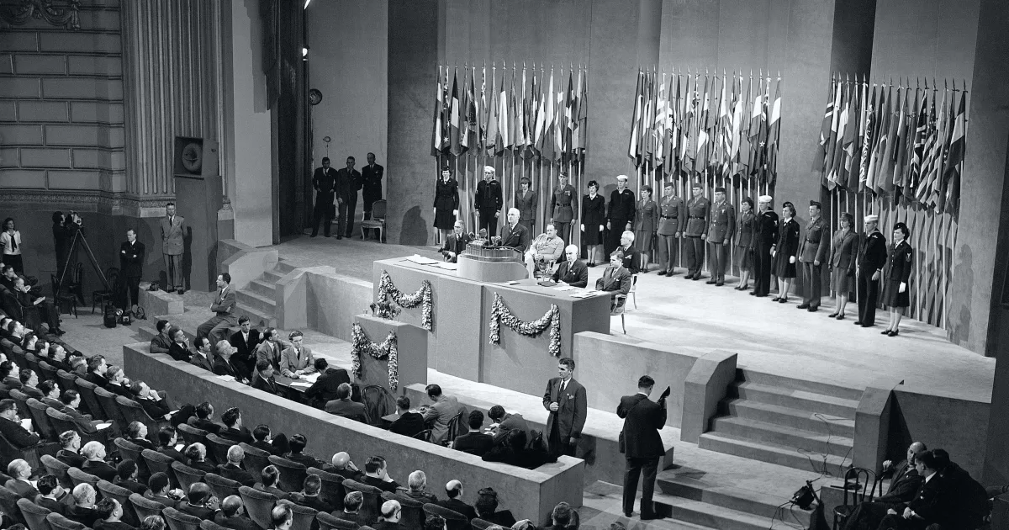
b. Mục tiêu và nguyên tắc hoạt động

Slide 23
TRÒ CHƠI AI NHANH MẮT HƠN
Luật chơi:
Chia lớp thành 2 nhóm.
Nhiệm vụ của các nhóm là lựa chọn các từ hoặc cụm từ dưới đây điền vào chỗ trống (…) trong đoạn thông tin cho phù hợp với nội dung về mục tiêu và nguyên tắc hoạt động của Liên hợp quốc.
Tôn trọng các nghĩa vụ quốc tế và luật pháp quốc tế
Duy trì hòa bình và an ninh quốc tế
Là trung tâm điều hòa hành động của các quốc gia
Điều 1
Điều 2
Tôn trọng toàn vẹn lãnh thổ và độc lập chính trị của các quốc gia

Slide 24
Điều 1
Mục tiêu của Liên hợp quốc được thể hiện tại (1)…………………………….. của Hiến chương Liên hợp quốc, gồm:
(2)…………………………………………………………………………………………….
Thúc đẩy quan hệ hữu nghị giữa các quốc gia.
Hợp tác quốc tế trong việc giải quyết các vấn đề quốc tế về kinh tế, xã hội, văn hóa.
(3)…………………………………………………………………………………………….
Nguyên tắc hoạt động của Liên hợp quốc được thể hiện tại (4)…………………… của Hiến chương Liên hợp quốc, với những nội dung cơ bản là:
Bình đẳng về chủ quyền của tất cả các thành viên.
(5)…………………………………………………………………………………………….
Giải quyết các tranh chấp quốc tế bằng biện pháp hòa bình.
Không đe dọa bằng vũ lực hoặc sử dụng vũ lực trong quan hệ quốc tế.
(6)…………………………………………………………………………………………….
Không can thiệp vào công việc nội bộ của các quốc gia.
Duy trì hòa bình và an ninh quốc tế
Là trung tâm điều hòa hành động của các quốc gia
Điều 2
Tôn trọng các nghĩa vụ quốc tế và luật pháp quốc tế
Tôn trọng toàn vẹn lãnh thổ và độc lập chính trị của các quốc gia

Slide 25

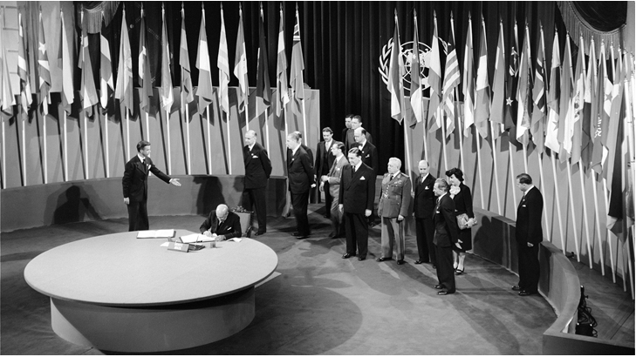
Tổng hợp bảng mẫu đã hoàn thành, khai thác Hình 3, Tư liệu, mục Góc mở rộng SGK tr.6 và trả lời câu hỏi: Trình bày mục tiêu, nguyên tắc hoạt động của Liên hợp quốc.
Hình 3. Lễ kí kết Hiến chương Liên hợp quốc tại Xan Phran-xi-xcô (Mỹ, 26-6-1945)

Slide 26
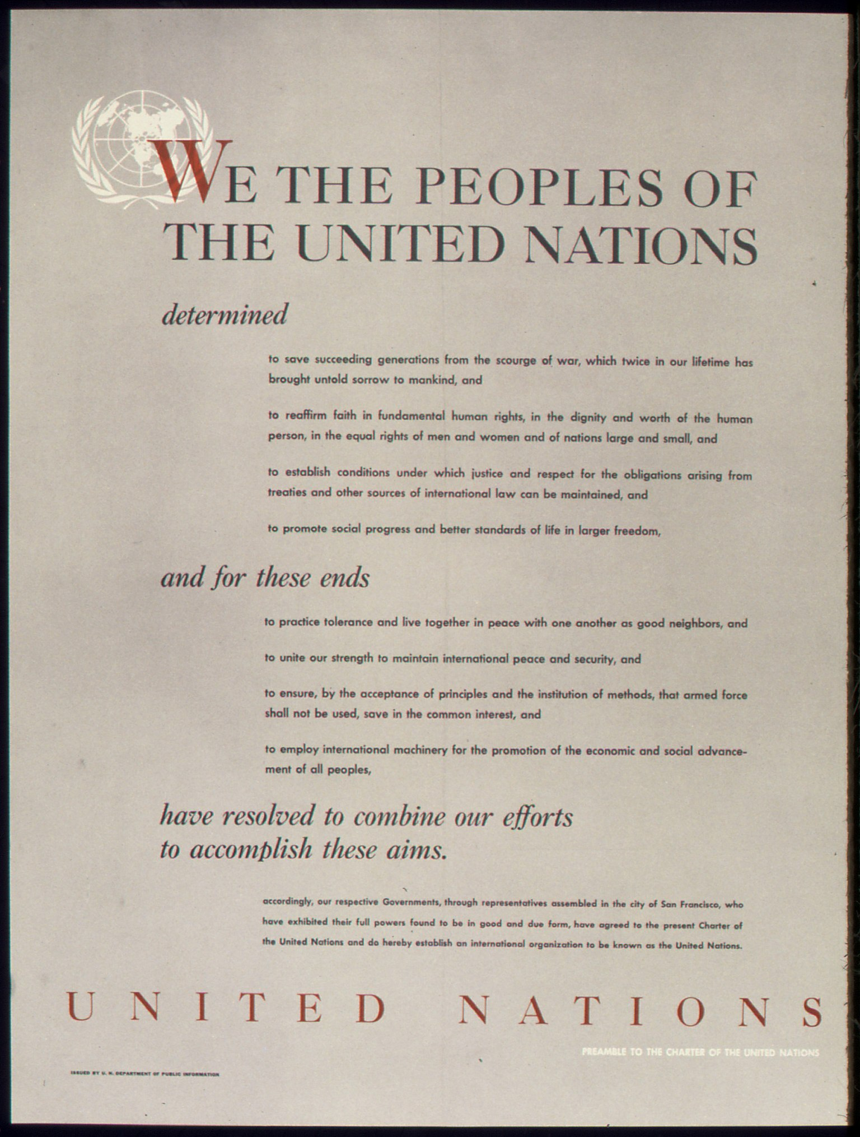
TƯ LIỆU. “Không có nội dung nào của Hiến chương này cho phép Liên hợp quốc can thiệp vào các vấn đề thực chất thuộc thẩm quyền nội bộ của bất kì quốc gia nào hoặc theo yêu cầu các thành viên đưa những vấn đề đó ra giải quyết theo Hiến chương hiện tại…”.
(Theo Điều 2, Hiến chương Liên hợp quốc)
Trang đầu của Hiến chương Liên hợp quốc năm 1945

Slide 27
Duy trì hoà bình và an ninh quốc tế.
Thúc đẩy quan hệ hữu nghị giữa các dân tộc (quyền bình đẳng, quyền tự quyết, củng cố hoà bình thế giới).
Mục tiêu
Hợp tác quốc tế, giải quyết các vấn đề quốc tế về kinh tế, xã hội, văn hóa, nhân đạo; tôn trọng nhân quyền, không phân biệt chủng tộc, giới tính,…
Là trung tâm điều hòa hành động của các quốc gia.

Slide 28
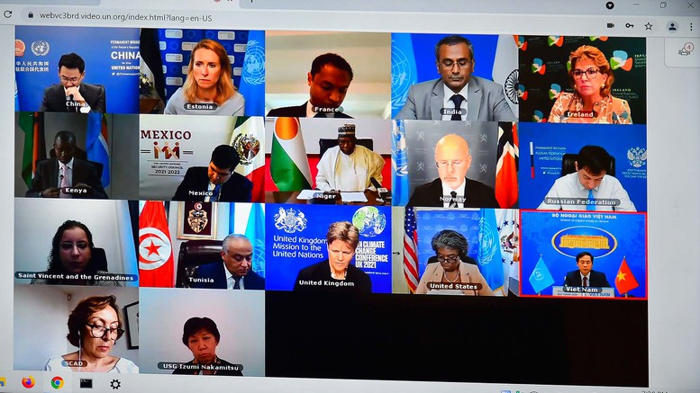
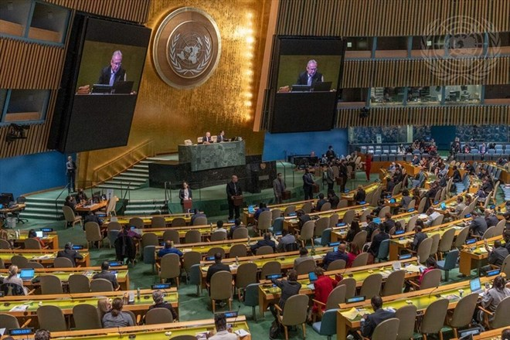
Phiên thảo luận mở trực tuyến cấp cao của HĐBA LHQ về chủ đề “Duy trì hòa bình và an ninh quốc tế trên không gian mạng” ngày 29/6/2021
Toàn cảnh phiên họp bầu ra 14 thành viên Hội đồng Nhân quyền Liên Hợp Quốc nhiệm kỳ 2023-2025 ngày 11.10 tại Trụ sở Liên Hợp Quốc ở New York, Mỹ.

Slide 29

Nguyên tắc hoạt động:
Bình đẳng về chủ quyền quốc gia của tất cả các thành viên.
Không đe dọa bằng vũ lực, sử dụng vũ lực trong quan hệ quốc tế.
Tôn trọng các nghĩa vụ quốc tế và luật pháp quốc tế.
Tôn trọng toàn vẹn lãnh thổ và độc lập chính trị của các quốc gia.
Giải quyết các tranh chấp quốc tế bằng biện pháp hòa bình.
Không can thiệp vào công việc nội bộ của các quốc gia.

Slide 30
Hiến chương Liên hợp quốc quy định bộ máy nhà nước gồm:
Góc mở rộng
6
cơ quan chính
Đại hội đồng.
Hội đồng Quản thác
Hội đồng Bảo an
Tòa án Công lí Quốc tế
Hội đồng Kinh tế và Xã hội
Ban Thư kí

Slide 31
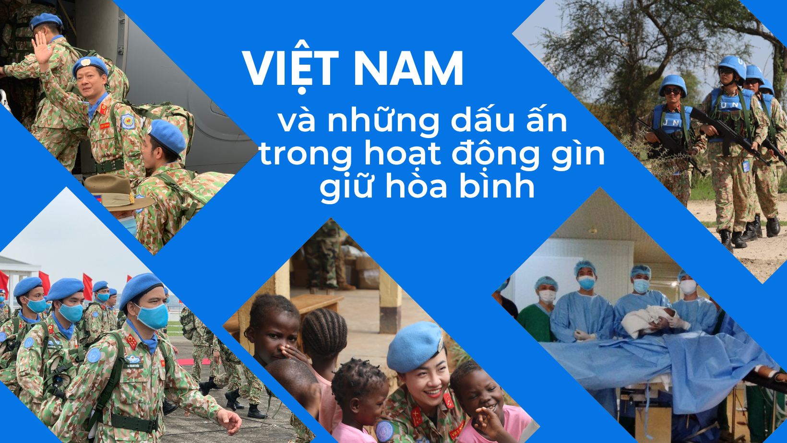

Cho biết những hoạt động của Việt Nam nhằm tham gia giữ gìn hòa bình thế giới với cương vị là một thành viên của Liên hợp quốc.

Slide 32
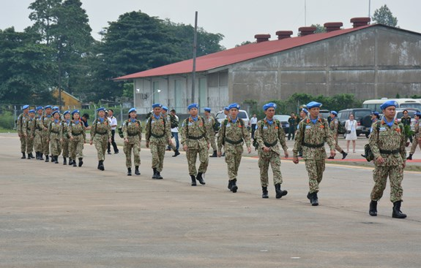
10/2018
Bệnh viện dã chiến cấp 2 (63 cán bộ, nhân viên) lên đường làm nhiệm vụ tại Phái bộ gìn giữ hòa bình Liên hợp quốc Nam Sudan.
Các cán bộ, chiến sĩ thuộc BVDCC 2.1 xuất quân lên đường đến Phái bộ Liên hợp quốc Nam Sudan.

Slide 33
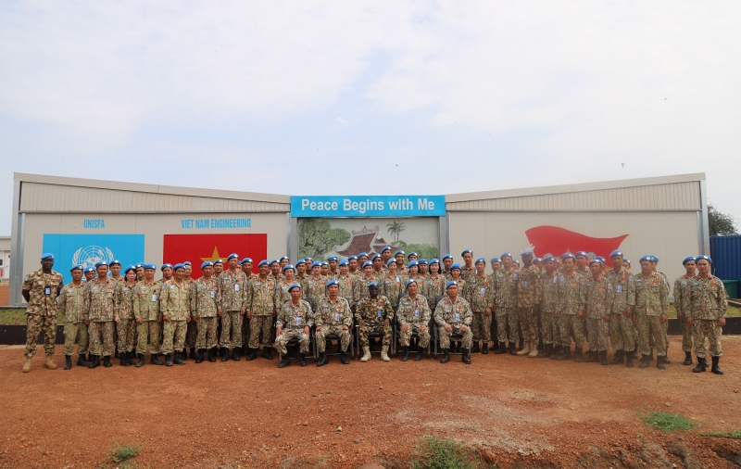
5/2022
Đội công binh (184 sĩ quan, quân nhân chuyên nghiệp, gần 2 000 tấn trang thiết bị) sang Phái bộ An ninh lâm thời của Liên hợp quốc ở khu vực Abyei (UNISFA).
Thiếu tướng Benjamin Olufemi Sawyerr chụp ảnh lưu niệm với lực lượng GGHB Việt Nam tại căn cứ Highway, Abyei

Slide 34
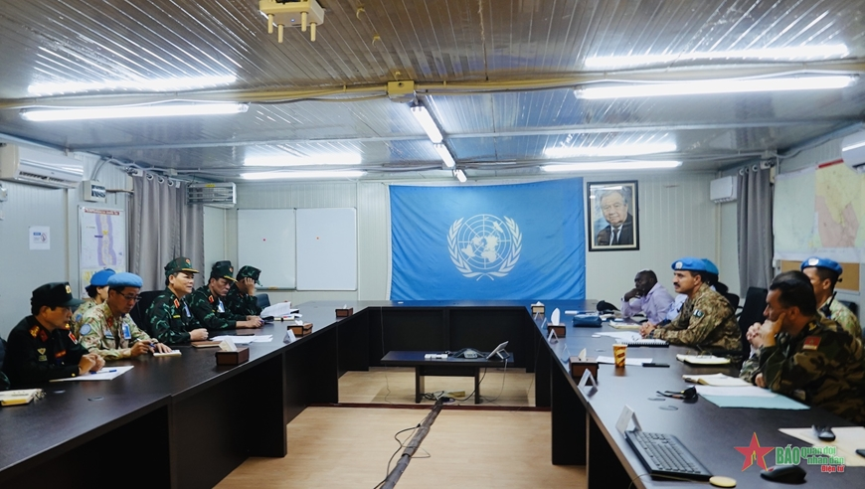
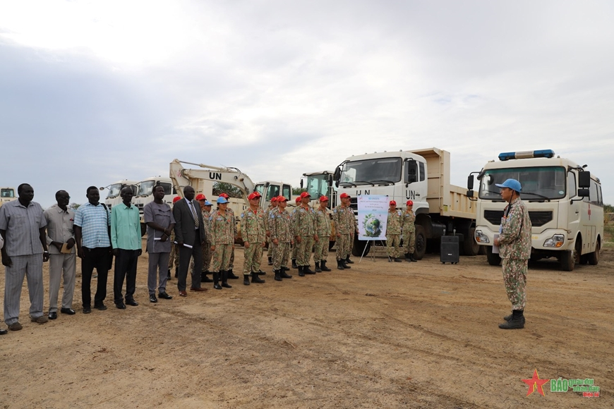
Quang cảnh buổi làm việc tại Phái bộ UNISFA.
Đội Công binh Việt Nam phối hợp với Phòng Môi trường của Phái bộ UNISFA triển khai dọn vệ sinh môi trường ở Abyei.

Slide 35
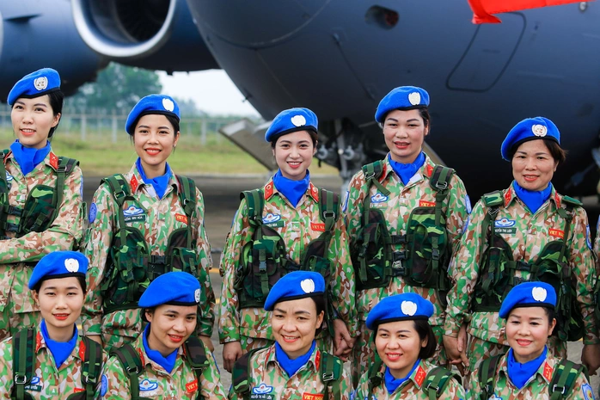
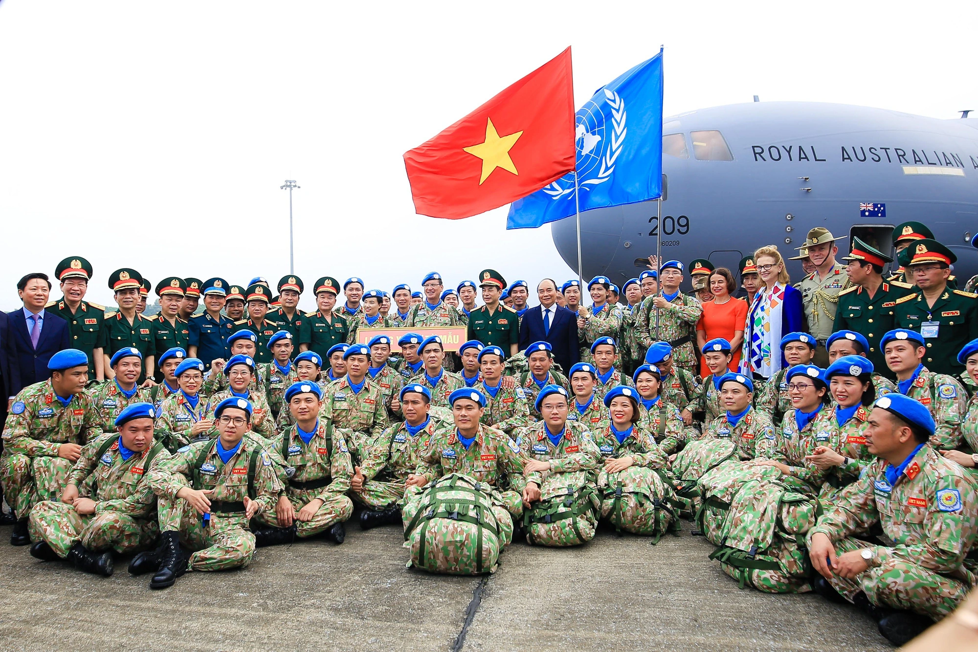
Các nữ sĩ quan mũ nồi xanh của Việt Nam
Chủ tịch nước cùng các đại biểu chụp ảnh lưu niệm với các sĩ quan Việt Nam tham gia lực lượng "mũ nồi xanh" trước khi lên máy bay.

Slide 36
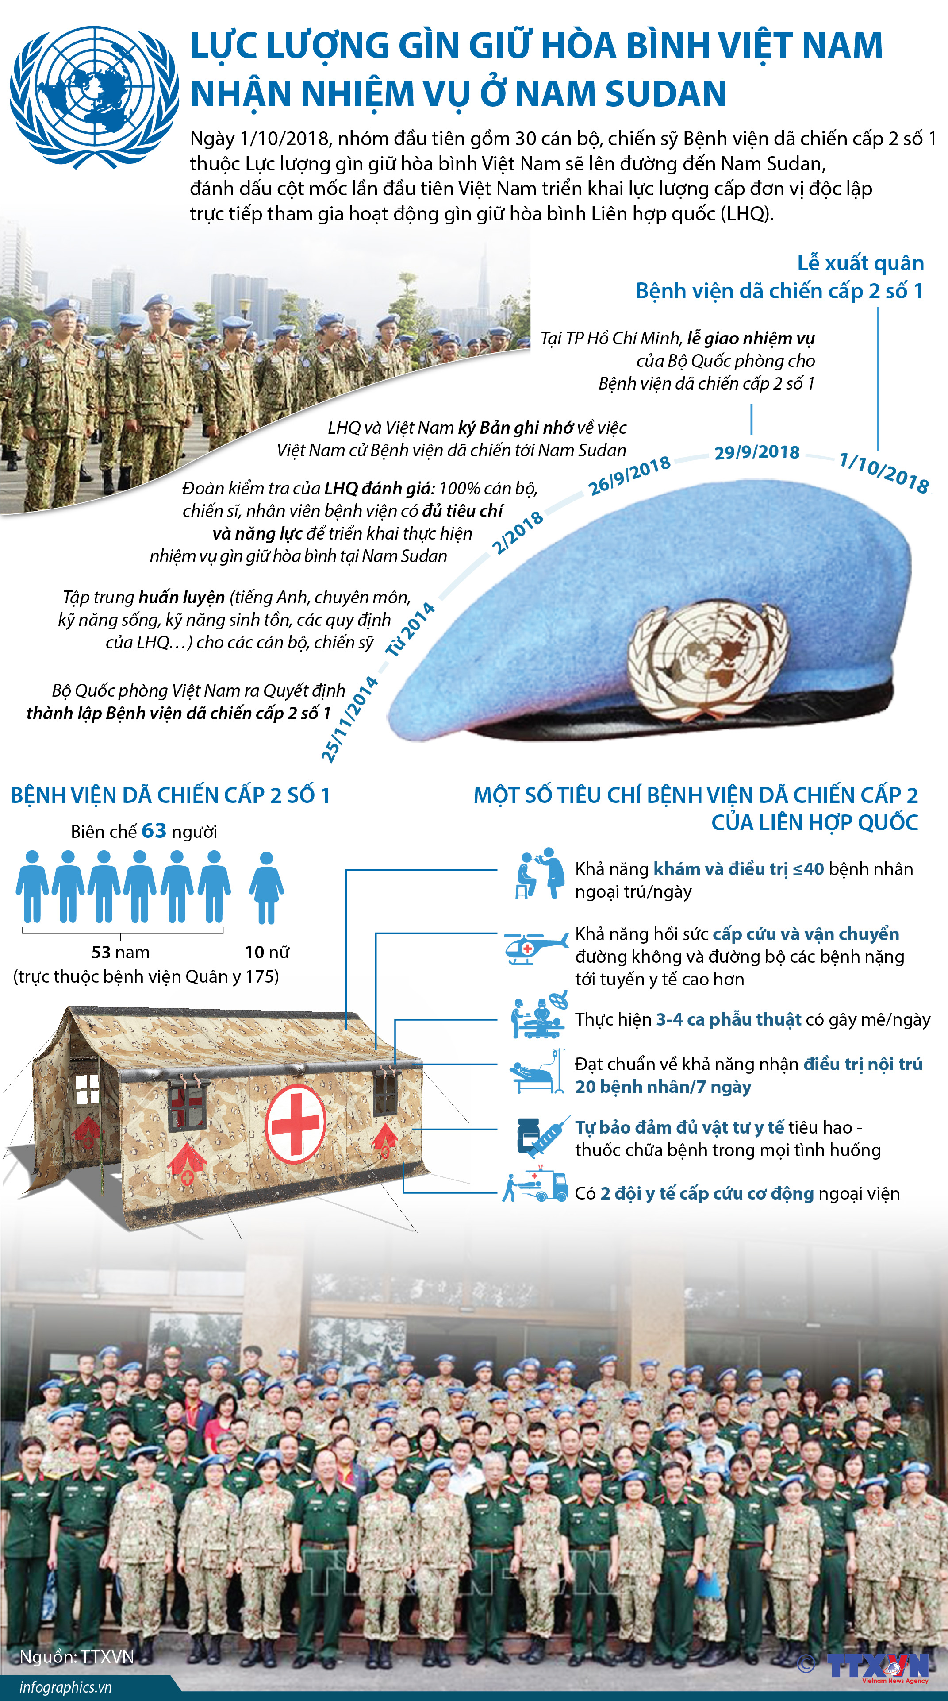
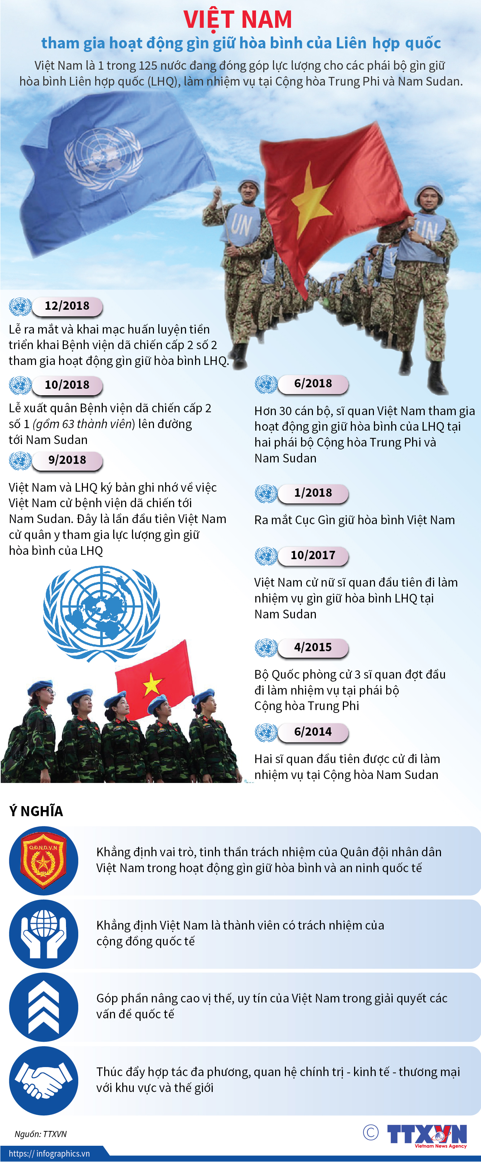
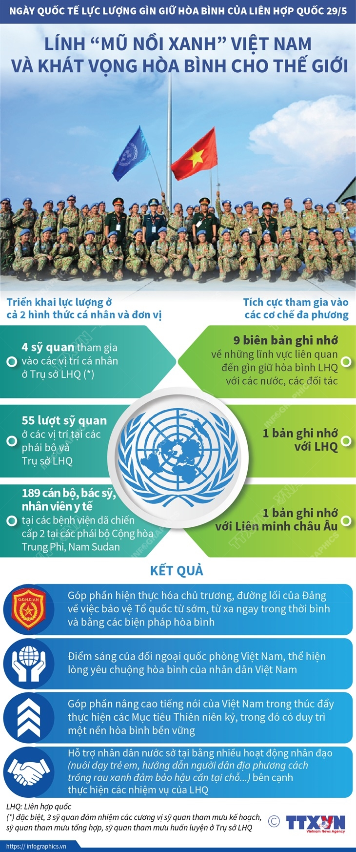

Slide 37
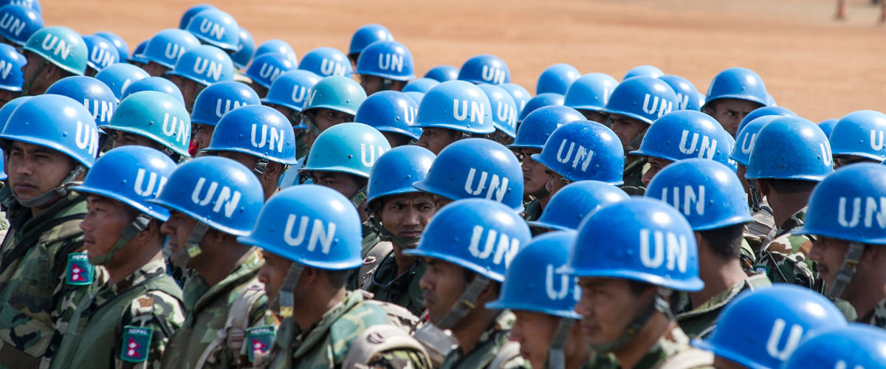
Kết luận
Toàn bộ các hoạt động của Liên hợp quốc từ khi thành lập đến nay được thực hiện dựa trên cơ sở những mục tiêu và nguyên tắc hoạt động do Hiến chương quy định.

Slide 38

CẢM ƠN CÁC EM ĐÃ LẮNG NGHE!
HẸN GẶP LẠI!

